Slide 1

Atbalsta pasākumi cilvēkiem ar invaliditāti mājokļu vides pieejamības nodrošināšanai
2022.gada 18.februāris

Slide 2
PROVIZORISKAIS Pasākuma laika rāmis
2022.-2024.gads
2022.gada 2.ceturksnis – izstrādāti MK noteikumi
2022.gada 2.ceturksnis – pašvaldības uzsāk mērķa grupas atlasi atbilstoši izstrādātajiem kritērijiem
2022.gada 3.ceturksnī – izsludināta projektu iesniegumu atlase
2022.gada 4.ceturksnis – pabeigta projektu iesniegumu vērtēšana, apstiprināts mērķa grupas saraksts
2022.gada 4.ceturksnis – pabeigta līgumu slēgšana un uzsākta projektu īstenošana
2023.gada 3.ceturksnis – noslēgti būvdarbu līgumi par mājokļu pielāgošanu
2024.gada 4.ceturksnis – pabeigta projektu ieviešana un sasniegti rādītāji – pielāgoti 259 personu ar invaliditāti individuālie mājokļi
1

Slide 3
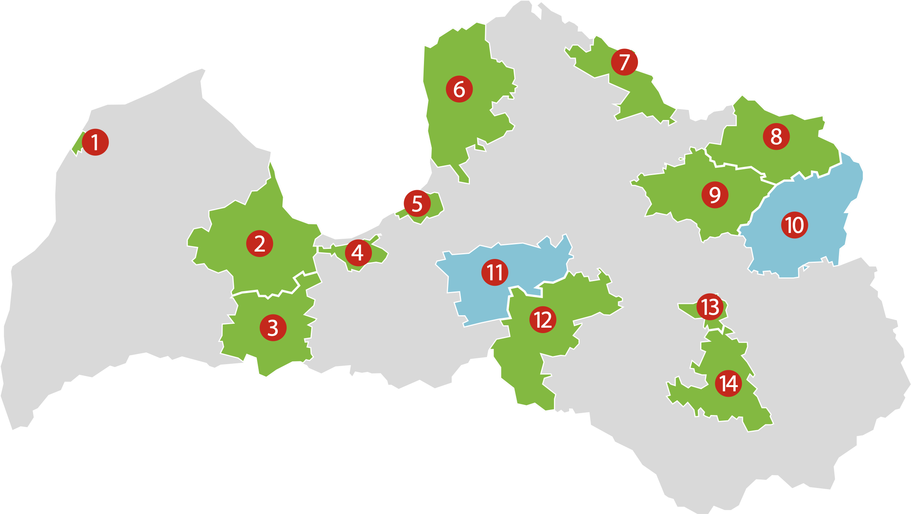


Latvijas teritorija,
kur ir nepieciešams informatīvais atbalsts
1. Ventspils pilsēta
2. Tukuma novads
3. Dobeles novads
4. Mārupes novads
5. Ādažu novads
6. Limbažu novads
7. Valkas novads
8. Alūksnes novads
9. Gulbenes novads
10. Balvu novads
11. Ogres novads
12. Aizkraukles novads
13. Varakļānu novads
14. Preiļu novads
Novadi un valstspilsētas, kur nepieciešams LM informatīvais atbalsts
Novadi, kuru pašvaldībai nepieciešams vienīgi reklāmas materiāls
2

Slide 4
Komunikācijas kanālu un
vēstījuma formas piedāvājums
Auditorija
Prot latviešu valodu,
ir vienā no 2 vecuma grupām
20-40.g.
40-65.g.
Komunikācijas kanāli
Reklāma reģionālajā presē
Reklāma pašvaldību informatīvajos laikrakstos
Informācija pašvaldību un LM mājaslapās
Mērķēta reklāma Facebook
Vēstījuma forma
Katrai pašvaldībai pielāgota infografika ar ļoti vienkāršu saturu, kas atbild uz jautājumiem:
> Kas? > Kam? > Kad?
> Kā saņemt? > Kur meklēt vairāk info?
> Kur griezties?
Komunikācijas kanāla spēja sasniegt auditoriju
3

Slide 5
Komunikācijas plāns
Vienlaicīgs sākums, pirktās komunikācijas laiks: 2 nedēļas
Sludinājumi reģionālā drukātā presē
Mērķēta reklāma sociālos tīklos
Neatkarīgās Tukuma ziņas
Zemgale
Auseklis
Ziemeļlatvija
Alūksnes un Malienas ziņas
Dzirkstele
Staburags
Ventas balss
2 nedēļas mērķēta reklāma Facebook Atlases kritēriji:
vecums no 20 – 65 gadi
ģeogrāfiskā atrašanās vieta
Vismaz 125 000 kopējais ‘reach’
Ziņa Labklājības ministrijas mājaslapā
Pakalpojuma apraksts un visu pašvaldību kontaktpunkti
4 atkārtošanās reizes katrā laikrakstā
Sludinājumi/raksti
pašvaldību informatīvajos izdevumos
Informācija pašvaldību mājaslapās
vismaz 12 laikrakstos
vismaz 12 mājaslapās
4

Slide 6
Jautājumi/atbildes (1)
Kam adresēts personas iesniegums (pieteikums dalībai pasākumā), vai būs vienots iesnieguma paraugs?
Nav plānots izstrādāt vienotu iedzīvotāju iesnieguma formu par nepieciešamajiem pielāgojumiem dzīvesvietā. Tādējādi aicinām ievērot līdzīgu pieeju, kad iedzīvotāji iesniedz iesniegumu pašvaldībai.
Kādā veidā tiks organizēta ergoterapeita atzinuma sniegšana, ja Dienestā nav speciālista amata vienības. Kā tiks veikta ergoterapeita apmaksas organizēšana?
Pasākuma ietvaros ir paredzētas administrēšanas izmaksas (nepārsniedzot 10% no kopējām attiecināmajām izmaksām), kuru ietvaros ir iespējams iekļaut ergoterapeita izmaksas (t.sk. var tikt slēgts uzņēmuma (pakalpojuma) līgums par ergoterapeita pakalpojuma izmantošanu).
5

Slide 7
Jautājumi/atbildes (2)
Kā konstatēt ziņu patiesumu par saimnieciskās darbības esamību, ja valsts reģistros persona nebūs reģistrējusi savu saimniecisko darbību (tā nav obligāta atsevišķos gadījumos).
Saimnieciskā darbības pārbaude var tikt pārbaudīta pēc VID publiskojamo datu bāzē pieejamās informācijas. Vienlaikus ministrijai šāda informācija ir nepieciešama, lai sniegtu pamatojumu normatīvā regulējuma anotācijā, kāpēc pasākums nav uzskatāms par valsts atbalstu. Līdz ar to , ja kādā gadījumā nevar tikt pārbaudīta informācija datu bāzē, aicinām šo informāciju arī iekļaut Jūsu sniegtajā apkopojumā par to, vai mērķa grupas personas mājvietā ir reģistrēta saimnieciskā darbība (piemēram, komersanta vai biedrības juridiskā adrese) un vai minētajā adresē faktiski tiek nodrošināta saimnieciskā darbība.
6

Slide 8
Jautājumi/atbildes (3)
Vai ir domāts, kā rīkoties ar citiem iesniegumiem, kuri tiks saņemti, jo kvotas mūsu novadam ir ....(piemēram 2)? Rīcības plāns tālāk, vai domāts par papildus atbalstiem nākamajos gados?
ANM pasākuma ir EK iniciatīva, lai novērstu COVID-19 pandēmijas radīto kaitējumu ekonomikai un sociālajai jomai. Tādējādi tas ir vienreizējs pasākums.
Atbilstoši Sociālo pakalpojumu un sociālās palīdzības likuma 3. panta otro daļā un likumā "Par pašvaldībām" noteiktajam sociālo pakalpojumu sniegšanu nodrošina pati pašvaldība.
Lēmumu par atbalsta piešķiršanu raksta Sociālais dienests pamatojoties uz Vērtēšanas komisijas lēmumu? Vai tomēr būs cita kārtība?
Jā, gala lēmumu pieņem Sociālais dienests vai pašvaldība, balstoties uz vērtēšanas kritērijiem un vērtēšanas komisijas slēdzienu/izvērtējumu. Pašvaldība pati var lemt, kas būs lēmuma pieņēmējs.
7

Slide 9
Jautājumi/atbildes (4)
Kā ministrija plāno iesniegumu pieņemšanu – vai tas adresējams konkrētai pašvaldībai vai Sociālajam dienestam? Vai iesniegumu katra pašvaldība pati sagatavo vai arī iesnieguma saturs būs vienots pēc ministrijas izstāda vienota parauga?
Iesniegumu pieņemšanu veic pati pašvaldība vai Sociālais dienests, t.sk. arī pieņem gala lēmumu pieņem, balstoties uz vērtēšanas kritērijiem un vērtēšanas komisijas slēdzienu/izvērtējumu. Projekta iesniegumu sagatavos un iesniegs pati pašvaldība par visu m/g skaitu (pieejamo kvotu ) un nepieciešamo finansējumu tiks iesniegts KP VIS (Kohēzijas politikas fondu vadības informācijas sistēmā).
Vai iesniegumus nepieciešams reģistrēt (nebūs iespējams atbildēt normatīvajos aktos noteiktajā laika periodā, ja personu sarakstam jābūt apstiprinātām 2022.gada III ceturkšņa beigās)?
Aicinām pašvaldības mērķa grupas atlasi uzsākt jau tagad vai 2.ceturksnī, un organizēt vērtēšanas komisijas darbu tā, lēmumu sniegtu atbilstoši normatīvajam regulējumam.
8

Slide 10
Jautājumi/atbildes (5)
Vai, lai varētu veikt atlasi, personai uz iesnieguma iesniegšanas brīdi klāt ir jāpievieno visi ministrijas vēstules 2.pielikumā minētie dokumenti, t.i., ergoterapeita atzinums, - 4.solis
Vērtēšanas kritēriji vēl tiks precizēti un ergoterapeits ir jāiekļauj vērtēšanas komisijas darbā, kurš novērtēs un sniegs atzinumu par pielāgojumu nepieciešamību un veidu (3. un 4.solis).
Pašvaldībā ar ergoterapeita atzinuma iegūšanu varētu būt sarežģījumi, jo ir speciālistu trūkums. Vai šī atzinuma saņemšanu organizē pati persona? –
Sociālais dienests organizē ergoterapeita piesaisti, izdevumus plānojot kā administratīvās izmaksas (līdz 10 %).
Vai ir jāpieņem visi iesniegumi, kuri tiek saņemti, kaut arī atbalsts tiks piešķirts tikai 12 personām Liepājā? To vai persona kvalificēsies atbalsta saņemšanai, varēs pateikt tikai pēc dokumentu izvērtēšanas. Vai par atlases kritēriju var uzskatīt arī iesniegumu saņemšanas secību?
Pieņem visus iesniegumus un izvērtē, par secību – vēl ir atvērts jautājums diskusijai.
9

Slide 11
Jautājumi/atbildes (6)
Kā vērtējami rezultāti, ja persona pieteiksies 17 gadu vecumā, bet pasākuma realizācijas gaitā būs sasniegusi pilngadību? Vai pasākuma mērķa grupa tiks vērtēta kā kopēja, vai kā divas dažādas mērķa grupas?
Ja atbilstība noteikta pēc bērnu kritērijiem, tad tiks uzskatīts, ka atbalsts sniegt bērnam
Kā rīkoties, ja personai nepieciešamais pielāgojums dzīvesvietā pārsniedz pieejamā finansējuma apjomu? –
Pašvaldība vai persona var līdzfinansēt. Ja atbalsta saņēmēji pašvaldībā ir vairāki, tad projekta ietvaros finansējumu var pārdalīt
Vai pakalpojums pieejams personām ar invaliditāti, kurām ir kustību traucējumi vai arī kuras pārvietojas riteņkrēslā? Diagnožu kodi ir pieejami, tos var atrast, bet būtu labi, ja tas būtu pateikts, jo tas atvieglotu personu atlases veikšanu.
Personas ar kustību traucējumiem (persona pārvietojas riteņkrēslā vai izmanto tehniskos pārvietošanās palīglīdzekļus).
10

Slide 12
Jautājumi/atbildes (7)
Ņemot vērā, ka finansējuma saņēmēji būs pašvaldības, taču ieguldījumi tiks veikti privātpersonu īpašumos, kā tiks risināts fakts, ka pašvaldībai nav atļauts ieguldīt valsts līdzekļus privātīpašumā?
Ieguldījumi plānoti privātpersonu mājokļus, šeit nav ierobežojumu par ieguldījumiem privātīpašumā. Pašvaldība vai persona var līdzfinansēt. Ja atbalsta saņēmēji pašvaldībā ir vairāki, tad projekta ietvaros finansējumu var pārdalīt.
Pie kritērijiem, 3.atlases solī ir noteikts, ka īres līguma gadījumā, tam ir jābūt ar termiņu ne īsāku par 5 gadiem un reģistrētiem zemesgrāmatā. Vai īres līgums, kurš nebūs reģistrēts zemesgrāmatā, bet ir notariāli apliecināts, nebūs uzskatāms par derīgu?
Vērtēšanas kritēriji vēl tiks precizēti diskusiju laikā.
Kā īpašumā paliks un kas uzņemsies projekta rezultātu uzturēšanu?
Pēcuzraudzība plānota saistīto dokumentu pārbaudei, t.i., 5 gadus pēc projekta beigām. Veikto pielāgojumu rezultātu uzturēšanu nav plānots pārbaudīt.
11

Slide 13
Jautājumi/atbildes (8)
Vai ir vērtētas situācijas, kad piekļuve ir izbūvēta, bet pēc gada persona ar kustību traucējumiem pamet savu pielāgoto dzīves vietu? Vai no tā neizriet kādas sankcijas?
Nē, sankcijas var paredzētas. Veikto pielāgojumu rezultātu uzturēšanu nav plānots pārbaudīt.
Vai, iesniedzot projekta pieteikumus, ir jābūt izstrādātai tehniskai dokumentācijai?
Tehniskā dokumentācijas var tikt izstrādāta projekta īstenošanas laikā. Mājokļa pielāgošanu veic balstoties uz ergoterapeita atzinumu.
Norādīts, ka projektā tiks attiecinātas arī projektēšanas/ tehniskās dokumentācijas izstrāde, bet, vai pašvaldība var pasūtīt, piemēram, daudzdzīvokļu mājai, kuru apsaimnieko pašas mājas biedrība, šādas dokumentācijas izstrādi? Vai tehniskās dokumentācijas izstrāde tiks attiecināta jebkurā gadījumā, neatkarīgi no tās pasūtītāja/ apmaksātāja?
Finansējuma saņēmējs ir pašvaldība, līdz ar to būs attiecināmas izmaksas, ko veikusi pašvaldība pati vai, piemēram, uz pakalpojum līguma pamata.
12

Slide 14
Jautājumi/atbildes (9)
Vai iekārtu iegādes un uzstādīšanas gadījumos (kad netiek veikta būvniecība) uz projekta pieteikuma iesniegšanas brīdi ir jābūt noslēgtiem līgumiem ar piegādātājiem?
Līgumi ar piegādātājiem var tikt slēgti projekta īstenošanas lakā.
Vai tāds variants varētu būt, ka pašvaldība sniedz garantijas, ka turpmāko 5 gadu laikā konkrēto dzīvokli izīrēs konkrētai personai?
Kritēriji tiks precizēti diskusiju laikā.
Vai p/v dzīvokļi, ko p/v izīrē personām ar invaliditāti un pēc īrnieka lūguma piešķir soc. dzīvokļa statusu, kvalificējas projektam?
Jā, ir attiecināms.
Vai dzīvoklim jābūt reģistrētam Zemesgrāmatā? (Likumdošanas prasības pakāpeniski īstenojam).
Jā, tas pierāda nekustāmā īpašuma īpašumtiesības.
13

Slide 15
Jautājumi/atbildes (10)
Vai p/v nepieciešami savi Saistošie noteikumi (atsevišķām pašvaldībām gada nogalē ir parādījušies), vai p/v ir tikai kā starpnieks un LM pēc p/v iesniegtā saraksta dos akceptu konkrētajām personām un viņu dzīvojamām platībām?
Nē, pašvaldība atbalstu piešķirs atbilstoši vērtēšanas kritērijiem, vērtēšanas komisijas lēmumam.
Vai pietiek, ka pašvaldības Sociālais dienests pēc savā rīcībā esošās informācijas izvērtē potenciālos atbalsta saņēmējus bez iepriekšējas izziņošanas par iespēju pieteikties, vai obligāti jāizsludina pieteikšanās un tikai tad seko potenciālo atbalsta saņēmēju izvērtējums ?
Pašvaldība drīkst vērtēt savā redzes lokā esošo personu ar I un II invaliditātes grupu atbilstību ANM pasākumam. Tomēr, ja kāda persona ar atbilstošu invaliditātes grupu un kustību traucējumiem piesakās (iesniedz pieteikumu vai interesējas par iespēju pieteikties pasākumam), noraidīt personas pieteikumu nedrīkst, tas ir jāvērtē, kā arī, ja nepieciešams, jāsniedz skaidrojums, kādi papildu dokumenti iesniedzami.
14

Slide 16





Pasākuma ieviešanas jautājumos:
Anna Grīnberga
LM Sociālās iekļaušanas politikas departamenta vecākā eksperte
67021689, anna.grinberga@lm.gov.lv
Publicitātes un sabiedrības informēšanas jautājumos:
Guntis Kaldovskis
LM Eiropas Savienības fondu departamenta vecākais eksperts
29148662, guntis.kaldovskis@lm.gov.lv
www.lm.gov.lv
Labklājības ministrija
labklajibas_ministrija
LabklajibasMinistrija
@Lab_min

